Slide 1
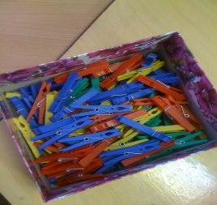
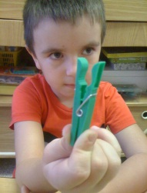
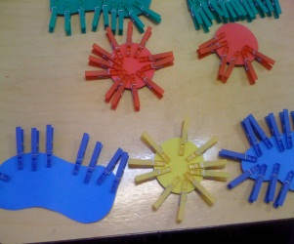
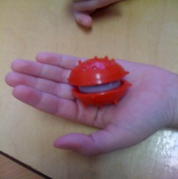
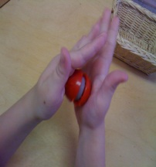
Развитие мелкой моторики рук
Давно установлено, что уровень развития речи ребенка, его мыслительной деятельности, напрямую зависит от того, насколько развита его мелкая моторика. Поэтому стимулировать речемыслительное развитие детей путем тренировки пальцев рук очень важно и учитель-дефектолог должен уделять этому особое внимание.
При выполнении различных упражнений пальчиковой гимнастики кисти и пальцы рук ребенка приобретают большую подвижность, что в дальнейшем, при обучении в школе, облегчит приобретение навыков письма. Я на начальном этапе обучения часто использую обычные бельевые прищепки.
Для развития осязательной чувствительности, моторики пальцев и кистей рук использую массажные шары. Проговаривание стихов одновременно с движениями делает речь детей более ритмичной, громкой, эмоциональной, хорошо развивает слуховое восприятие.
Шар в ладонях покатаем, Шарик в правую руку возьму,
Крепко шар в руках сжимаем: Крепко шар в руке сожму.
Раз, два, три, четыре, пять, Шарик в левую руку возьму,
Снова шар начну катать. Крепко шор в руке сожму.
Главное, задания должны вызывать только положительные эмоции, приносить радость и удовольствие.

